Slide 1
Web garapena bezeroen ingurunean
DOM erabiltzen
Formularioak
Gertaerak
WAG 2021-2022 Ikasturtea
Notes:
Visual Basic .NET

Slide 2
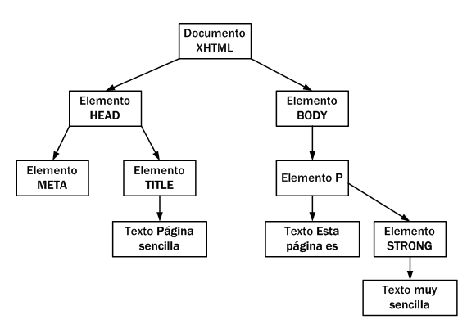
DOM erabiltzen
“Document object model”: XHTML orria aldatzen uzten du, XML fitxategia izango bazen bezala.
Hau egiteko, XHTML orria hartzen du eta nodoen zuhaitz bat sortzen du. Nodoen zuhaitz hau kontutan hartuta, javascript bezalako lengoaia erabiliz, gure orriko edozein zati aldatu dezakegu.
Adibide bezala:
<!DOCTYPE html PUBLIC "-//W3C//DTD XHTML 1.0 Transitional//EN" "http://www.w3.org/TR/xhtml1/DTD/xhtml1-transitional.dtd">
<html xmlns="http://www.w3.org/1999/xhtml">
<head>
<meta http-equiv="Content-Type" content="text/html; charset=iso-8859-1" />
<title>Página sencilla</title>
</head>
<body>
<p>Esta página es <strong>muy sencilla</strong>
</p>
</body> </html>
WAG 2021-2022 Ikasturtea
Notes:
Visual Basic .NET

Slide 3
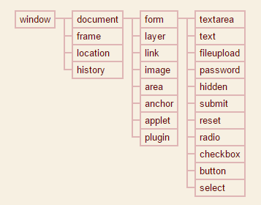
DOM erabiltzen
DOM teknologia erabiltzeko Javascript-ek hurrengo objektuen hierarkia sortzen du :
WAG 2021-2022 Ikasturtea
Notes:
Visual Basic .NET

Slide 4
DOM erabiltzen
Window da objektu nagusia. Window barruan beste objektu hauek topatzen ditugu: document, frame, location eta history.
Document barruan ere beste objektu batzuk daude, estekak (links), irudiak (image) edo formularioak (form).
Formulario barruan bere osagaiak topatu daitezke.
Objektu guztiak propietateak dituzte, adibidez izena, eta honela atzitu ditzakegu: objektu_izena.propietate_izena.
Propietateen balioak ikusi ditzakegu baina baita balio berria itsatsi ere.
Objektu guztiak metodoak dituzte eta honela atzitu ditzakegu: objektu_izena.metodo_izena(parametroak).
Metodoak funtzioak dira eta nolabaiteko ekintza egiteko gai dira. Adibidez, leiho bat mugitu edo utzi. Parametroak eduki ahal dituzte.
Objektu batzuk array motakoak dira, adibidez image objektua (document barruan), edo formulario bateko input objektuak.
Image array batean osagai bakoitzak bere propietate src edukiko du, irudiaren fitxategiaren izenarekin. Input array batean osagai bakoitzak bere type eta value edukiko dute
WAG 2021-2022 Ikasturtea
Notes:
Visual Basic .NET

Slide 5
DOM erabiltzen
Window objektua
window objektua momentu honetako leihoa da, hierarkian maila altuenean dago. Beste objektu guztiak bere barnean kokatzen dira.
Bere propietate esanguratsuenak:
location. Momentu honetako URL-a. Adibidea: window.location='http://www.uni.eus’.
history. Bisitatutako azkenengo orrien array-a .
close(). Leihoa itxi.
moveBy(x, y). Leihoa mugitu, x eta y koordenadak erabiliz.
moveTo(x, y). Leihoa mugitu baina koordenada zehatz batzuetara.
open(URL, nombre, características). Leiho berria zabaltzen du, URL batekin, guk jartzen diogun izenarekin eta ezaugarriekin.
back(), forward(), aurrera edo atzera joateko historialean.
WAG 2021-2022 Ikasturtea
Notes:
Visual Basic .NET

Slide 6
DOM erabiltzen
Document objektua
document objektua orriaren osagai guztiak ditu. Eta bera erabiliz balioak aldatu ditzakegu.
Propietateak:
bgColor, atzealdeko kolorea.
fgColor, testuaren kolorea.
forms, array-a formularioekin.
images, array-a irudiekin.
links, array-a estekekin.
tittle, orriaren titulua.
Metodoak:
clear(), dokumentua garbitzen du.
open(), dokumentua idazteko irekitzen du.
write('testua'), pasatzen den testua idazten du.
writeln('testua'), testua idatzi eta hurrengo lerroa pasatzen da.
close(), dokumentua itxi.
getElementsByTagName(), etiketa berdineko elementu guztiak
getElementsByName(), izen berdineko elementu guztiak
getElementById(), ID batekin edozein elementu topatzeko balio du.
Esteka interesgarria: http://www.genbetadev.com/desarrollo-web/css-arriba-scripts-abajo-y-otras-recomendaciones-para-optmizar-la-carga-de-paginas-web
WAG 2021-2022 Ikasturtea
Notes:
Visual Basic .NET

Slide 7
DOM erabiltzen
Document objektua
Adibide bat probatzeko:
<html>
<head>
<title>Objektuak eta propietateak</title>
</head>
<body>
<h3 id="intro">Introducción </h3>
<script>
var nodo=document.getElementById( "intro" )
nodo.style.color='red'
nodo.onmouseover=function()
{ this.style.color='blue' }
</script>
<img src="1.gif" id="img1">
<script>
setTimeout( "document.getElementById('img1').src='2.gif'", 1000 )
</script>
</body>
</html>
WAG 2021-2022 Ikasturtea
Notes:
Visual Basic .NET

Slide 8
DOM erabiltzen
Document objektua
Beste adibide bat probatzeko:
<html>
<head>
<title>Estekak aldatzen</title>
</head>
<body>
<ul>
<li><a href=“bat.html">Lehenengo esteka</a></li>
<li ><a href=“bi.html" target="new">Bigarren esteka</a></li>
<li><a href=“hiru.html">Hirugarren esteka</a></li>
</ul>
<script>
var nodos=document.getElementsByTagName( "a" )
for ( var i=0; i<nodos.length; ++i )
{ nodos[i].onmouseover=function()
{ this.style.backgroundColor='green' }
nodos[i].onmouseout=function()
{ this.style.backgroundColor='' }
}
</script>
</body>
</html>
WAG 2021-2022 Ikasturtea
Notes:
Visual Basic .NET

Slide 9
DOM erabiltzen
InnerHTML
Zuzenean balioa aldatzeko, ez da DOM-ekoa baina asko erabiltzen da
Adibide bat probatzeko:
<html>
<head> <title>Accediendo a la propiedad innerHTML</title> </head>
<body>
<div id="paragrafoa"> Paragrafo honen barruan gauza asko daude:
<ul>
<li>Zerrenda</li>
<li>bat</li>
</ul>
      <table border=1>
      <tr>
      <td>Eta</td>
      <td>taula bat</td>
      </tr>
      </table>
</div>
<script>
function aldatu() {
var el=document.getElementById( "paragrafoa");
el.innerHTML=“Eta osorik aldatzen dut"+ "<ol><li>nahita</li><li>zerrenda bat sartu</li></ol>";
}
setTimeout( “aldatu()", 1000 );
</script>
</body>
</html>
WAG 2021-2022 Ikasturtea
Notes:
Visual Basic .NET

Slide 10
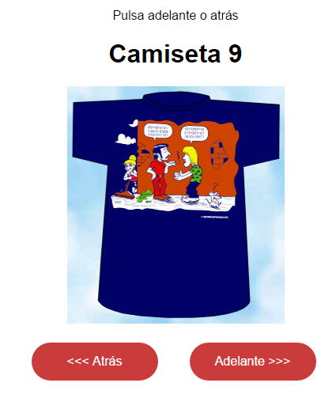
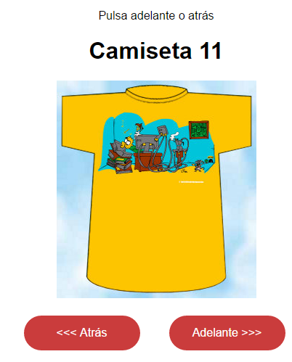
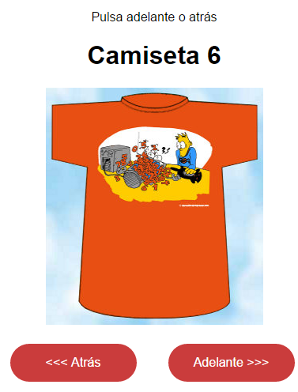
DOM erabiltzen
Hurrengo ariketa egingo dugu
Programa bat egin kamiseta batzuen irudiak aldatzeko. Kamiseta 6tik, 9ra pasatzen da eta gero 11ra. Beste mugimenduak “Ezin da mugimendu hori egin” mezua atera.
WAG 2021-2022 Ikasturtea
Notes:
Visual Basic .NET

Slide 11
Formularioak
Formularioak Javascripten gehien erabiltzen diren objektuak dira, bertan objektu estatiko batzuk sartu daitezke, testua eta irudiak. Baita beste objektu dinamiko batzuk ere, erabiltzaileekin interakzioa sortzeko erabiltzen direnak, testu kaxak, aukeratzeko botoiak, checkbox kaxak, etab.
Formularioetan sarrerako balioak ondo dauden ala ez balidatzeko javascript erabili daiteke. Baita beste gauza batzuetarako ere, adibidez, combobox baten informazioa kargatzeko edo egutegi bereziak ikusteko, etab.
Adibidea
<html>
<head> <title>Formularioekin lanean</title> </head>
<body>
Mezu bat sartu eta Google-en bilatuko du baina www.uni.eus domeinuan bakarrik
<form name="n1" id="i1" action="http://www.google.es/search">
<label for="q">Bilatzeko testua:</label>
<input type="text" name="q" size="40">
<input type="submit" value="Enviar">
</form>
<script>
el=document.getElementById( "i1" )
el.onsubmit=function test()
{ if ( el.q.value.length>0 )
{ var testua = el.q.value;
el.q.value = "site:www.uni.eus " + testua;
return true;}
else { return false; } }
</script>
</body>
</html>
WAG 2021-2022 Ikasturtea
Notes:
Visual Basic .NET

Slide 12
Formularioak
Beste adibide bat formularioa balidatzen
<html>
<head> <title>Formularioekin lanean</title> </head>
<body>
<form id="myform" action="enviar.php" onsubmit="return enviar();">
<label for="comando">Comando: </label>
<input type="text" id="comando"/> </br>
<button>Enviar formulario</button>
</form>
<script>
function enviar(){
var formulario = document.getElementById("myform");
var dato = document.getElementById("comando");
if (dato.value=="enviar"){
alert("Enviando el formulario");
formulario.submit();
return true;
} else {
alert("No se envía el formulario");
return false;
}
}
</script>
</body>
</html>
WAG 2021-2022 Ikasturtea
Notes:
Visual Basic .NET

Slide 13
Formularioak
“value” propietatea garrantzitsua da. Objektu gehienek propietate hori dute. Salbuespenak dira checkbutton eta radiobutton objektuak. Jakiteko klik egin den ala ez, “checked” propietatea erabiltzen dute. “True” edo “False” izan daiteke.
Adibidea
<html>
<head> <title>Trabajando con formularios (II)</title> </head>
<body>
checkbox automatikoki aldatzen da
<form name="n1" id="i1" action="http://www.google.es/search">
<input type="checkbox" name="seleccionar">Aukeratu denak<br/><br/>
<input type="checkbox" name="linea">Línea 1<br/>
<input type="checkbox" name="linea">Línea 2<br/>
<input type="checkbox" name="linea">Línea 3<br/>
</form>
<script>
el=document.getElementById("i1")
el.seleccionar.onclick=function aldatu()
{ for( var i=0; i<el.linea.length; i++ )
{ el.linea[i].checked=el.seleccionar.checked; } }
</script>
</body>
</html>
WAG 2021-2022 Ikasturtea
Notes:
Visual Basic .NET

Slide 14
Formularioak
Formularioak egiteko laguntza batzuk ditugu, adibidez, bootstrap.
Hau erabiltzeko gure html barruan idatzi behar duguna:
<link rel="stylesheet" href="https://maxcdn.bootstrapcdn.com/bootstrap/4.0.0/css/bootstrap.min.css" integrity="sha384-Gn5384xqQ1aoWXA+058RXPxPg6fy4IWvTNh0E263XmFcJlSAwiGgFAW/dAiS6JXm" crossorigin="anonymous">
Eta behar dugun formularioa aukeratu : http://getbootstrap.com/docs/4.0/components/forms/
Adibidez:
<form>
<div class="form-group">
<label for="exampleInputEmail1">Email address</label>
<input type="email" class="form-control" id="exampleInputEmail1" aria-describedby="emailHelp"
placeholder="Enter email">
<small id="emailHelp" class="form-text text-muted">We'll never share your email with anyone else.</small>
</div>
<div class="form-group">
<label for="exampleInputPassword1">Password</label>
<input type="password" class="form-control" id="exampleInputPassword1" placeholder="Password">
</div>
<div class="form-check">
<label class="form-check-label">
<input type="checkbox" class="form-check-input"> Check me out
</label>
</div>
<button type="submit" class="btn btn-primary">Submit</button>
</form>
WAG 2021-2022 Ikasturtea
Notes:
Visual Basic .NET

Slide 15
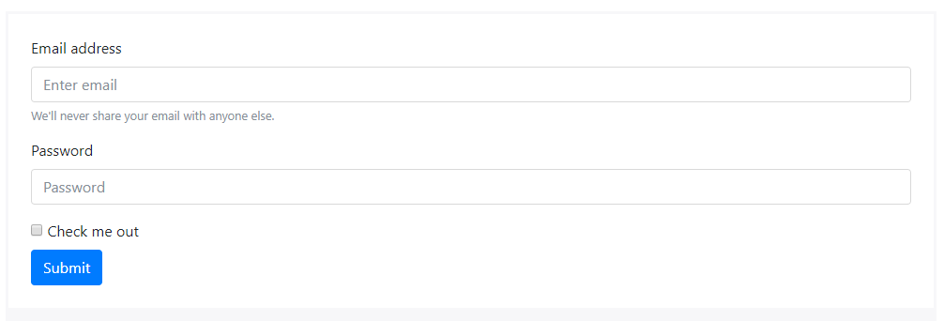
Ejekutatzerakoan, honelako itxura du:
WAG 2021-2022 Ikasturtea
Notes:
Visual Basic .NET

Slide 16
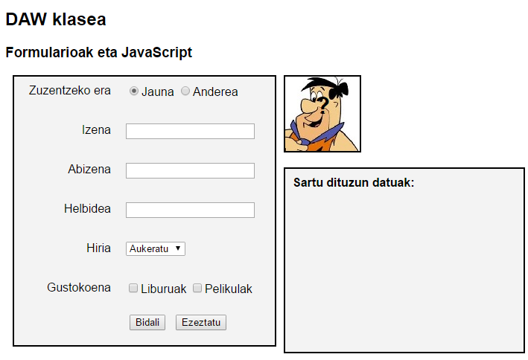
Formularioak
Hurrengo ariketa egin:
Web orri bat egin formulario batekin. Bidali botoiari klik egiterakoan Sartu dituzun datuak kapan sartu diren datu guztiak agertu behar dira. (onclick eta/edo onsubmit ebentoak erabili)
WAG 2021-2022 Ikasturtea
Notes:
Visual Basic .NET

Slide 17
Gertaerak
Javascriptek erabiltzaileen ekintzak kontrolatzeko eta portaera zehatz bat definitzeko gertaerak erabiltzen ditu.
Web orri batean erabiltzaile batek eragina sortzen du eta horrekin batera gertaerak sortzen dira.
Nolako portaera izango duen gertaera bakoitzak erabakitzen dugu . Aurreko ariketetan Onclick gertaera ezagutu dugu, botoiekin erabilita gehien bat, baina beste leku batzuetan erabil daiteke ere bai.
Gertaerak kodifikatzen, adibide bat:
<INPUT type=button value="pulsame" onclick="sentencias_javascript...">
Beste adibide bat:
<SELECT onchange="window.alert('Cambiaste la selección')">
<OPTION value="opcion1">Opcion 1
<OPTION value="opcion2">Opcion 2
</SELECT>
WAG 2021-2022 Ikasturtea
Notes:
Visual Basic .NET

Slide 18
Gertaerak
Gertaera batean agindu bat baino gehiago jar dezake. Baita funtzio bat sortu agindu guztiak batera jartzeko ere.
Adibidea:
<input type=button value=Pulsame onclick="x=30; window.alert(x); window.document.bgColor = 'red'">
Eta beste modu batean:
<input type=button value=Pulsame onclick="ejecutaEventoOnclick()">
<script>
function ejecutaEventoOnclick()
{
x = 30;
window.alert(x);
window.document.bgColor = 'red'
}
</script>
WAG 2021-2022 Ikasturtea
Notes:
Visual Basic .NET

Slide 19
Gertaerak
Gertaera batzuk (zerrenda luzea manualean, 54. orrian):
Onabort: irudi bat kargatzen ez denean
Onblur: fokoa galtzen duenean
Onchange: aldaketaren bat sortzen denean
Onclick: klik egiten denean
Onfocus: onblur kontrakoa
Onkeydown, Onkeypress, Onkeyup: teklak sakatzen direnean
Onload: orria kargatzen denean
Onmouseover, Onmousedown,….. Saguarekin lotutako gertaerak
Onselect: osagai bat aukeratzen denean
Onsubmit: formularioa bidaltzen denean
WAG 2021-2022 Ikasturtea
Notes:
Visual Basic .NET

Slide 20
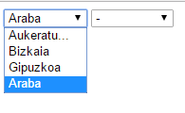
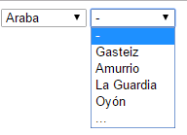
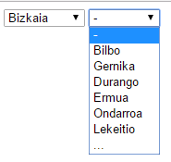
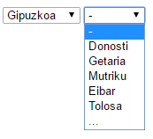
Gertaerak
Hurrengo ariketa egin:
Web orri bat egin formulario batekin bi select dituena, lehenengo select-an hiru lurraldeak daude, eta bigarrena dinamikoki kargatu behar da, lehenengoan aukeratutakoaren arabera, select-ean onchange gertaera kontrolatu behar da:
WAG 2021-2022 Ikasturtea
Notes:
Visual Basic .NET

Slide 21
Gertaerak
Event Listener (gertaerak entzuten)
Nahi badugu edukiak, aurkezpena eta portaera, kapa ezberdinetan banatu, onclick eta beste gertaerak harrapatzeko kodigoa gure aurkezpen kapatik (html) atera beharko dugu, portaera kapakoak baitira.
Hau egiteko javascriptek egiten duena “entzutea” da: “EventListener” deitzen zaio.
Metodo bat erabiltzen da: AddEventListener.
Behar den DOM-eko nodoari jartzen zaio, HTML barruan kodigoa jarri barik
Sintaxia: nodoa.addEventListener(‘gertaera', egiteko_funtzioa, booleanoa);
Adibidez:
<button onclick=“balidatu()">Formularioa bidali</button>
Gertaera entzutea teknikarekin aldatzen badugu:
<button type="submit" id=“bidali"> Formularioa bidali </button>
Eta scriptean:
document.getElementById(‘bidali').addEventListener('click',balidatu,false);
WAG 2021-2022 Ikasturtea
Notes:
Visual Basic .NET

Slide 22
Gertaerak
Kontutan hartu behar dugu funtzio hori idazteko orduan eta arazoak ez edukitzeko web orria kargatzen dagoen denboran honela prestatu behar dugula:
<div id=“lekua">
<p>klik egiteko lekua</p>
</div>
<script>
window.onload = function ()
{
document.getElementById(‘lekua').addEventListener('click',mezua,false);
}
</script>
Honela, ez dugu uzten script-a exekutatzen html osagaiak kargatu aurretik
WAG 2021-2022 Ikasturtea
Notes:
Visual Basic .NET

Slide 23
Gertaerak
Osagai bat baino gehiagorekin egin daiteke, getElementsByTagName edo getElementsByName erabiliz:
<Form>
<input type=“text”…… / >
<input type="radio“….. />
</Form>
<script>
window.onload = function ()
{
var elementosDelForm = document.getElementsByTagName('input');
for (var i = 0; i < elementosDelForm.length; i++)
{
if (elementosDelForm[i].type == 'radio')
{ elementosDelForm[i].addEventListener("click", actualizarDatos); }
else
{ elementosDelForm[i].addEventListener("change", actualizarDatos); }
}
}
</script>
Honela, ez dugu uzten script-a exekutatzen html osagaiak kargatu aurretik
WAG 2021-2022 Ikasturtea
Notes:
Visual Basic .NET

Slide 24
Gertaerak
Beste metodo hau erabili daiteke ere bai: removeEventListener
Adibidez behin bakarrik nahi badugu gertaera bat kontrolatu, lehenengo addEventListener erabili eta gero removeEventListener jarri.
Zer gertatzen da gertaera bat baino gehiago programatzen baditugu?
Adibidez:
<body>
<div>
<button>HAZME CLIC</button>
</div>
</body>
Eta daukagu gertaerak programatuta body etiketarentzat, baita div etiketarentzat eta button etiketarentzat. Zein exekutatzen da lehenengo?
Gertaerak bi modutan exekutatzen dira: “captura” edo “burbuja”
“captura”: body-div-button
“burbuja”: button-div-body
WAG 2021-2022 Ikasturtea
Notes:
Visual Basic .NET

Slide 25

Gertaerak
Aurreko adibidean:
document.getElementById('enviar').addEventListener('click',validar,false);
Azkenengo parametroa:
True: “captura” eran izango zen
False: “burbuja” eran izango zen
WAG 2021-2022 Ikasturtea
Notes:
Visual Basic .NET

Slide 26
Gertaerak
Internet Explorer nabigatzaileak (IE9 aurretik), gai hau ezberdin maneiatzen du. Ez ditu metodo hauek erabiltzen, beste bi ditu antzekoak direnak:
nodoa.attachEvent(‘on+gertaera',funtzioa);
nodoa.detachEvent('on+gertaera',funtzioa);
Horrek arazo txiki bat sortzen du eta hori konpontzeko estilo honetako funtzioak sortzea komeni da:
function ev (x,y,z)
{
if (document.addEventListener)
{
x.addEventListener(y,z,false);
}
else
{
x.attachEvent('on'+y,z);
}
}
WAG 2021-2022 Ikasturtea
Notes:
Visual Basic .NET

Slide 27


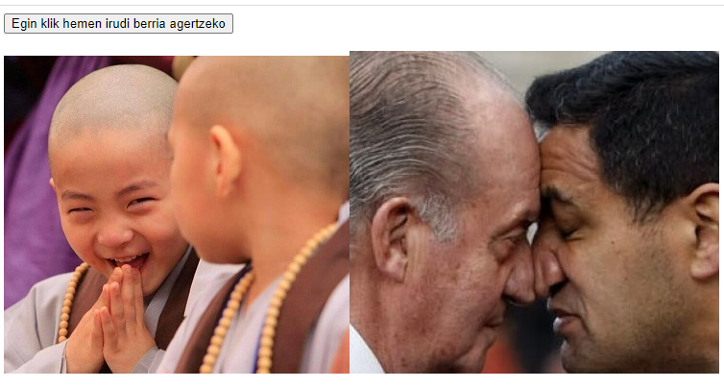
Gertaerak
29. Orri bat prestatu (addEventListener erabilita) botoi batekin. Klik egiten den bakoitzean irudi berri bat agertzen da (irudi guztiak array batean jarri). Lau irudi daude, beraz, bostgarren klik egiterakoan, mezua atera (“Ezin dira irudi gehiago gehitu”). Irudi bakoitzean klik bikoitza egiterakoan, irudi hori desagertzen da.
WAG 2021-2022 Ikasturtea
Notes:
Visual Basic .NET

Slide 28
Estekak:
BOOTSTRAP utilities:
https://www.w3schools.com/bootstrap4/bootstrap_utilities.asp
DIV eta FLOAT:
https://www.campusmvp.es/recursos/post/display-flow-root-para-limpiar-floats-css.aspx
Key jakiteko:
https://developer.mozilla.org/en-US/docs/Web/API/KeyboardEvent/code
WAG 2021-2022 Ikasturtea
Notes:
Visual Basic .NET

